Slide 1


简单
VISION PLAN
专注
汽车冷凝器鳍片外观检测视觉方案（2D）
共创
共赢

Slide 2

01
项目描述
02
项目验证
目录
03
配置清单
04
逻辑流程
CONTENTS
05
评估结果&注意事项
06
售后服务

Slide 3

01
项目描述
●产品名称：汽车冷凝器鳍片
●检测内容：弯曲角度超过20度的弯折
●产品材质：铜片
●产品颜色：银灰色
●检测区域(mm × mm)：800.0 * 600.0
●最大工作距离(mm)：3000
●最小工作距离(mm)：100
●来料方式：传送
●最小缺陷分辨要求(mm)：1.5
●检测节拍(pcs/min)：10
●检测时产品运动速度(m/s)：0
●工作距离(mm)：1845
方案布局图

Slide 4

02
项目验证
参数名称 | 参数值
面阵相机型号 | MV-CB013-A0UMM-C
面阵相机类型 | 面阵相机
相机接口类型 | USC3.0
相机像素 | 1200 * 1024
镜头型号 | MK1228M
镜头品牌 | dahua
镜头焦距 | 12mm
镜头接口 | C
A(工作距离) = 1845mm, B(视野宽度) = 660mm, C(视野长度) = 880mm
视野图

Slide 5

02
项目验证
检测流程

Slide 6
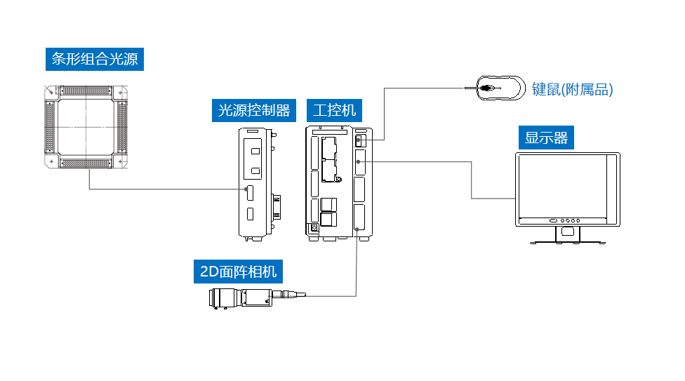
03
配置清单
系
统
构
成

Slide 7
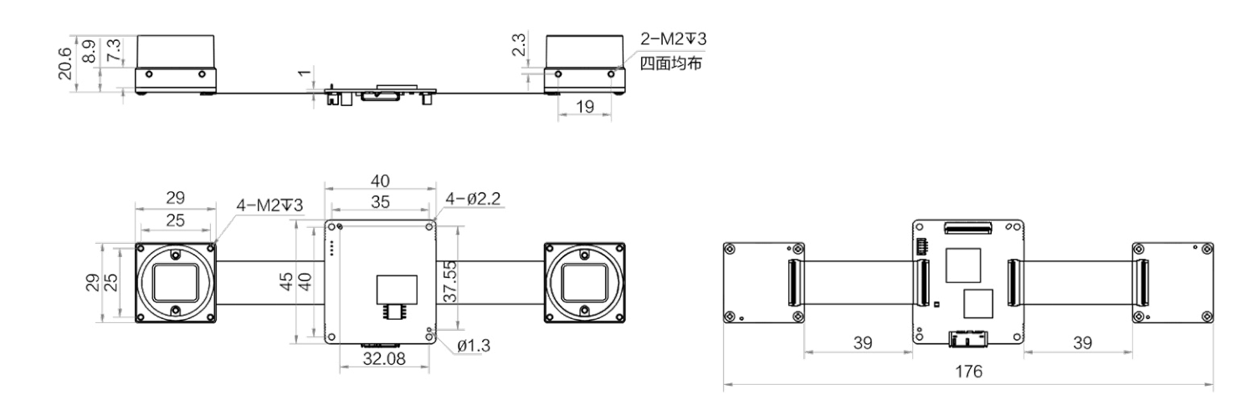
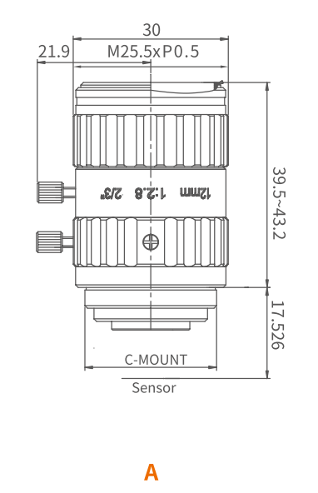
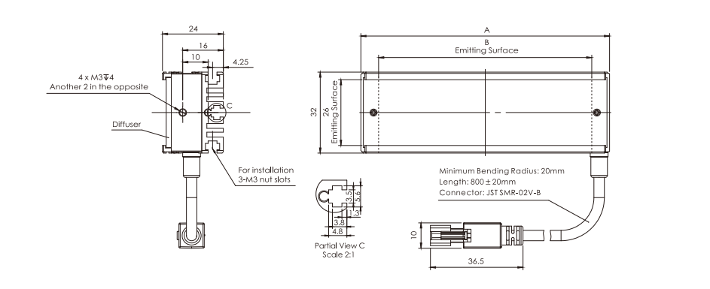
03
配置清单
相机尺寸图
光源尺寸图
镜头尺寸图

Slide 8
03
配置清单
序号 | 名称 | 型号 | 单位 | 数量 | 厂家
1 | 面阵相机 | MV-CB013-A0UMM-C | 台 | 1 | hikvision
2 | 镜头 | MK1228M | 个 | 1 | dahua
3 | 光源 | OPT-LIT51832 | 个 | 8 | OPT
4 | 工控机 | - | 台 | 1 | -
5 | 显示器 | - | 台 | 1 | -
6 | 软件 | MechMind-DLK | 套 | 1 | MechMind

Slide 9
04
逻辑流程
逻辑流程
├── 图像采集
│ ├── 使用工业相机采集冷凝器鳍片图像，覆盖800*600mm检测区域
│ ├── 设置相机参数：高分辨率模式（建议1200万像素以上），自动曝光调整
│ └── 通过传送带定位系统确保产品在检测时处于静止状态
├── 预处理
│ ├── 调整图像亮度/对比度增强铜片表面特征
│ ├── 截取ROI区域：框选鳍片核心检测区域，排除边缘干扰
│ └── 应用图像校正算法消除透视畸变
├── 缺陷检测
│ ├── 数据准备
│ │ ├── 导入标注数据：包含正常鳍片和20°以上弯折缺陷样本
│ │ ├── 划分数据集：80%训练集（含不同弯曲角度样本），20%验证集
│ │ └── 创建缺陷类别：定义"正常"和"弯曲缺陷"两类
│ ├── 模型训练
│ │ ├── 使用多边形工具精确标注缺陷区域边界
│ │ ├── 启动训练：采用默认参数进行初始训练
│ │ ├── 监控训练过程：通过精度曲线和损失曲线评估模型收敛性
│ │ └── 迭代优化：补充标注漏检样本后重新训练
│ └── 模型验证
│ ├── 执行验证操作检查缺陷识别准确率
│ ├── 分析匹配矩阵：确保正常/缺陷分类准确率≥99%
│ └── 设置缺陷判定阈值：根据实际需求调整灵敏度
├── 结果处理
│ ├── 输出缺陷位置坐标及弯曲角度测量值
│ ├── 生成检测报告：包含缺陷数量统计和图像标注结果
│ └── 触发报警机制：对超差缺陷进行标记和记录
└── 统计处理
├── 记录每日检测数据：统计良品率和缺陷分布趋势
└── 生成周期性质量分析报告：用于工艺改进参考

Slide 10
05
评估结果&注意事项
05 评估结果 & 注意事项
现场环境
相机安装
物料一致性
风险点：现场存在金属反光干扰，影响图像质量。
解决方案：采用漫射型条形光源，降低表面反光对成像的影响。
风险点：相机安装高度误差可能导致视野偏移或畸变。
解决方案：使用激光定位辅助安装，确保相机与检测面垂直且居中。
风险点：铜片表面氧化程度不一致，影响缺陷识别稳定性。
解决方案：在预处理阶段加入自适应灰度校正算法，提升不同表面状态下的检测鲁棒性。

Slide 11

06
售后服务
该设备上线后使用初期，我们会派专人进行全程跟踪；
处理解决可能发生的设备异常；
对现场人员进行培训指导；
设备调试完成后：售后服务一年；
若客户提出设备升级需求，我们会及时为您提供升级新方案。

Slide 12





机器视觉方案提供商
0535-2162897
www.ytzrtx.com
image@ytzrtx.com
山东省烟台市经济技术开发区泰山路86号内1号

